Slide 1
BAB I
LATAR BELAKANG MASALAH
MANFAAT DAN TUJUAN
RUANG LINGKUP

Slide 2
LATAR BELAKANG MASALAH
Pemasaran elektronik merupakan strategi dalam penjualan yang mulai berkembang sebagai pengganti metode periklanan konvensional. Penggunaan promosi pemasaran elektronik memiliki kontribusi yang kuat dalam menciptakan komunikasi pemasaran untuk meningkatkan perilaku pembelian konsumen (Waheed & Jianhua, 2018), menurut penelitian yang dilakukan oleh (Kumar, Francis, & Ambily, 2017) tingkat penerimaan konsumen terhadap penjualan online terlepas sebagian besar responden dari jenis kelamin dan kelompok usia yang berbeda (terutama kelompok usia 18-30 tahun) menemukan penjualan online lebih nyaman dan hemat waktu dan lebih memilih kartu kredit sebagai cara pembayaran yang nyaman. Kertas memberikan arahan untuk meningkatkan pengiriman dan mengiklankan produk-produk web & layanan untuk mencapai tujuan e-marketing dan e-commerce dalam jangka panjang.
Internet juga sudah menjadi kebutuhan penting dalam bisnis menurut (RIEO CANDRA, 2018), dengan adanya kemudahan dan manfaat teknologi penjualan online diharapkan membantu para pembeli dan penjual dalam melakukan transaksi (Rahman & Dewantara, 2017), semakin berkembangnya e-commerce atau jual beli online maka menurut (Kiki Setiawan, 2018) UU ITE juga mengatur dan menjelaskan hak-hak konsumen.

Slide 3
MANFAAT DAN TUJUAN
Adapun tujuan dari penelitian ini penulis menyampaikan beberapa maksud sebagai berikut:
Untuk memudahkan para penikmat kopi mendapatkan informasi dan membeli biji kopi Konakito
Meningkatkan dan memperluas penjualan kopi dipangsa pasar
Membangun sistem penjualan biji kopi Konakito yang tadinya dilakukan secara manual dan dikembangan menjadi website
Sedangkan manfaat penulisan tugas akhir adalah sebagai berikut:
Penulis
Sebagai salah satu syarat kelulusan Program Diploma Tiga (DIII) Program Studi Sistem Informasi di Universitas Bina Sarana Informatika.
Object Penelitian / Restoran Konakito
Menghasilkan suatu informasi yang cepat dan akurat dalam memudahkan proses jual beli biji kopi online.
Pembaca
Sebagai bahan referensi bagi yang sedang melakukan penelitian dengan studi kaskus yang sama

Slide 4
RUANG LINGKUP
Agar lebih mudah dalam menspesifikasikan website yang penulis buat, maka penulis membatasinya dengan ruang lingkup. Adapun ruang lingkup yang penulis ambil pada website ini terbagi menjadi dua bagian, antara lain meliputi halaman home, login admin, keranjang belanja, update data barang, serta laporan transaksi penjualan

Slide 5
BAB II
PENGERTIAN WEBSITE
PENGERTIAN BASIS DATA
PENGERTIAN ERD DAN SIMBOL ERD
PENGERTIAN LRS
PENGERTIAN STRUKTUR NAVIGASI

Slide 6
PENGERTIAN WEBSITE
Menurut (Abdulloh, 2016) dalam bukunya yang berjudul easy and Simple Web Programming website dapat diartikan sekumpulan halaman yang terdiri atas beberapa halaman yang berisi informasi dalam bentuk digital, disamping itu website juga tidak terlepas dari server kedua hal ini saling berkaitan seperti yang di sebutkan dari buku (Vazquez & Vazquez, 2016) yang berjudul learn centos OS linux network services webserver adalah komputer yang digunakan untuk menyimpan dokumen-dokumen dan melayani permintaan dokumen file dari sisi klien

Slide 7
PENGERTIAN BASIS DATA
Pada manajemen basis data penulis mengimplementasi Mysql sebagai manajemen basis data dari program web yang akan di buat adapun menurut (Yanto, 2016) Database Manajemen System (DBMS) merupakan paket program yang dibuat agar memudahkan dan mengefisiensikan pemasukan, pengeditan, penghapusan dan menampilkan informasi yang ada si database.
1. Mysql
Mysql adalah sebuah perangkat lunak system manajemen basis data SQL database manajemen system atau DBMS seperti Oracel, Firebird, Microsoft SQL server dll.

Slide 8
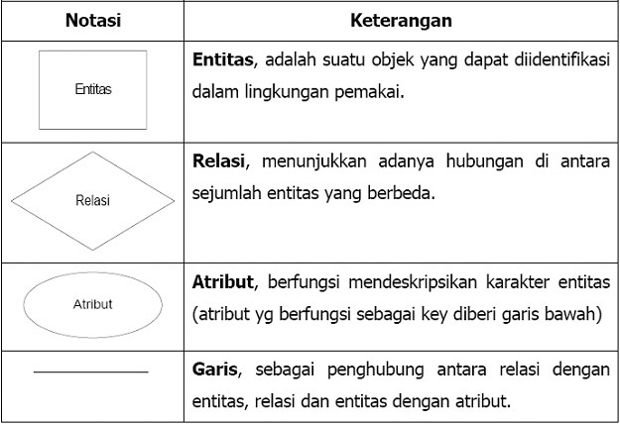
PENGERTIAN ERD DAN SIMBOL
Menurut (Zamaludin, Yusnaeni, & Amelia, 2016) ERD merupakan suatu model untuk menjelaskan hubungan antara objek dan data dalam basis data berdasarkan objek-objek dasar data yang mempunyai hubungan antara relasi, ERD untuk memodelkan struktur data dan hubungan antara beberapa notasi atau komponen dan simbol.

Slide 9
PENGERTIAN LRS
Menurut (Puspitasari, 2016) “LRS merupakan hasil dari pemodelan Entity Relationship (ER) beserta atributnya sehingga bisa terlihat hubungan-hubungan antara entitas”, Dalam pembuatan LRS terdapat 3 hal yang dapat mempengaruhi yaitu:
One to one maka foreign key diletakan pada salah satu dari dua entitas yang ada atau menyatukan kedua entitias tersebut
One to many maka hubungan relasi atau digabungkan dengan entitas yang tingkat hubungannya banyak
Many to many maka hubungan relasi tidak akan digabungkan dengan entitas manapun, melainkan menjadi sebuah LRS

Slide 10
PENGERTIAN STRUKTUR NAVIGASI
Struktur navigasi adalah navigasi yang ada pada situs web atau aplikasi web yang menunjukan sesuatu hal penting dan menjadi kata kunci usabilitas aplikasi. Menurut (Zamaludin, Yusnaeni, & Amelia, 2016)
Struktur navigasi linear
pengguna akan melakukan navigasi secara berurutan, dari frame atau byte informasi yang satu ke yang lain.
Struktur navigasi hierarkis
struktur dasar ini disebut juga struktur “linieari dengan percabangan” karena pengguna melakukan navigasi disepanjang cabang pohon struktur yang terbentuk oleh logika isi.
Struktur Navigasi Non Linear
Pengguna akan melakukan navigasi dengan bebas melalui isi proyek dengan tidak terikat dengan jalur yang sudah ditentukan sebelumnya
Struktur Navigasi Komposit / Campuran
Pengguna akan melakukan navigasi dengan bebas (secara non-linear), tetapi terkadang dibatasi presentasi linear film atau informasi penting pada data yang paling terorganisasi secara logis pada suatu hierarki.

Slide 11
BAB III
ANALISA KEBUTUHAN
DOKUMEN MASUKAN
DOKUMEN KELUARAN
ERD
LRS
SPESIFIKASI FILE

Slide 12
ANALISA KEBUTUHAN
KEBUTUHAN PENGGUNA / USER
Pengguna dapat melihat halaman beranda, menu, shopping dan contact
Pengguna juga dapat melihat alamat atau lokasi dan juga sosial media
Pengguna dapat menanyakan produk atau keluhan di menu contact
Pengguna biasa melihat-lihat menu yang ada di halaman menu
Pengguna dapat memilih biji kopi yang di sukai dihalaman shop dan dapat di pilih atau di klik untuk memasukan ke menu shopping cart
Pengguna dapat menghapus, mengedit pada menu shopping cart
Pengguna mengisi data dan alamat tujuan pengiriman
Pengguna mengisi data pembayaran
Pengguna mengupload bukti pembayaran

Slide 13
ANALISA KEBUTUHAN
KEBUTUHAN ADMIN
Admin dapat masuk kehalaman beranda admin dengan login
Admin dapat mengedit, menambahkan dan menghapus data produk
Admin dapat melihat, menghapus pesanan di menu invoice pemesanan
Admin dapat melihat, menghapus dan membalas email dimenu contact
Admin dapat melihat dan menghapus data pembayaran
Admin dapat menambahkan, mengedit dan menghapus event
Admin dapat logout dari halaman admin

Slide 14
ANALISA KEBUTUHAN
KEBUTUHAN SISTEM
Sistem dapat mencetak invoice
Sistem dapat menampilkan produk dihalaman pengguna
Sistem dapat menampilkan event yang berlangsung dihalaman pengguna
Sistem dapat menerima input data pengguna
Sistem dapat menerima pembayaran dari pengguna
Sistem dapat menampilkan data pembeli di halaman admin
Sistem dapat menampilkan data produk di halaman admin
Sistem dapat menampilkan data event di halaman admin
Sistem dapat menampilkan data pesanan di halaman admin

Slide 15
DOKUMEN MASUKAN
Halaman ini ditujukan untuk dokumen masukan pengguna yang diaplikasikan untuk pengguna sebagai pemesanan produk yang dibeli :
Nama Dokumen : Form Pengiriman
Fungsi : Mengambil Informasi alamat pengiriman
Sumber : User
Tujuan : Admin
Media : Layar
Jumlah : 1 Form
Frekuensi : Setiap user melakukan pembelian produk
Bentuk : Lihat lampiran A.1
2. Nama Dokumen : Form Pembayaran
Fungsi : Meneriman bukti pembayaran dari user
Sumber : User
Tujuan : Admin
Media : Layar
Jumlah : 1 Form
Frekuensi : Saat user sudah mengisi form informasi pengiriman
Bentuk : Lihat lampiran A.2

Slide 16
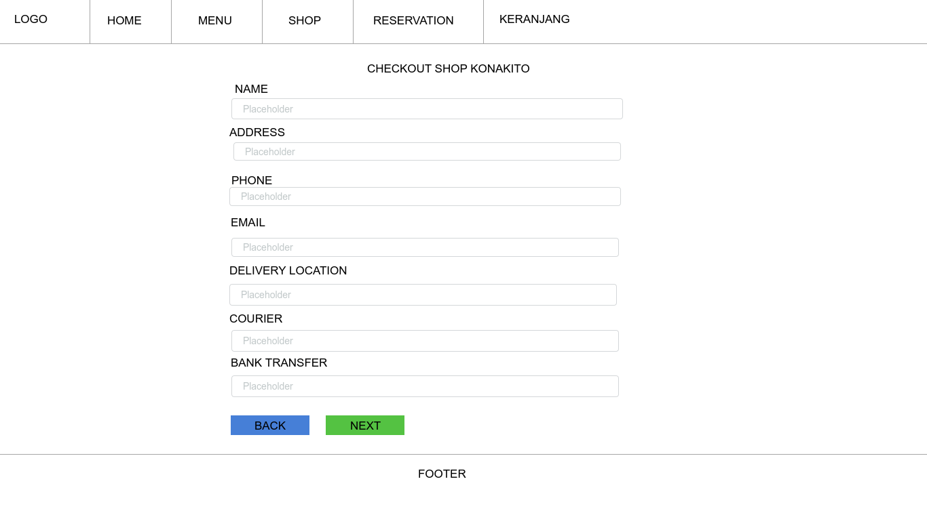
Lihat lampiran A.1

Slide 17
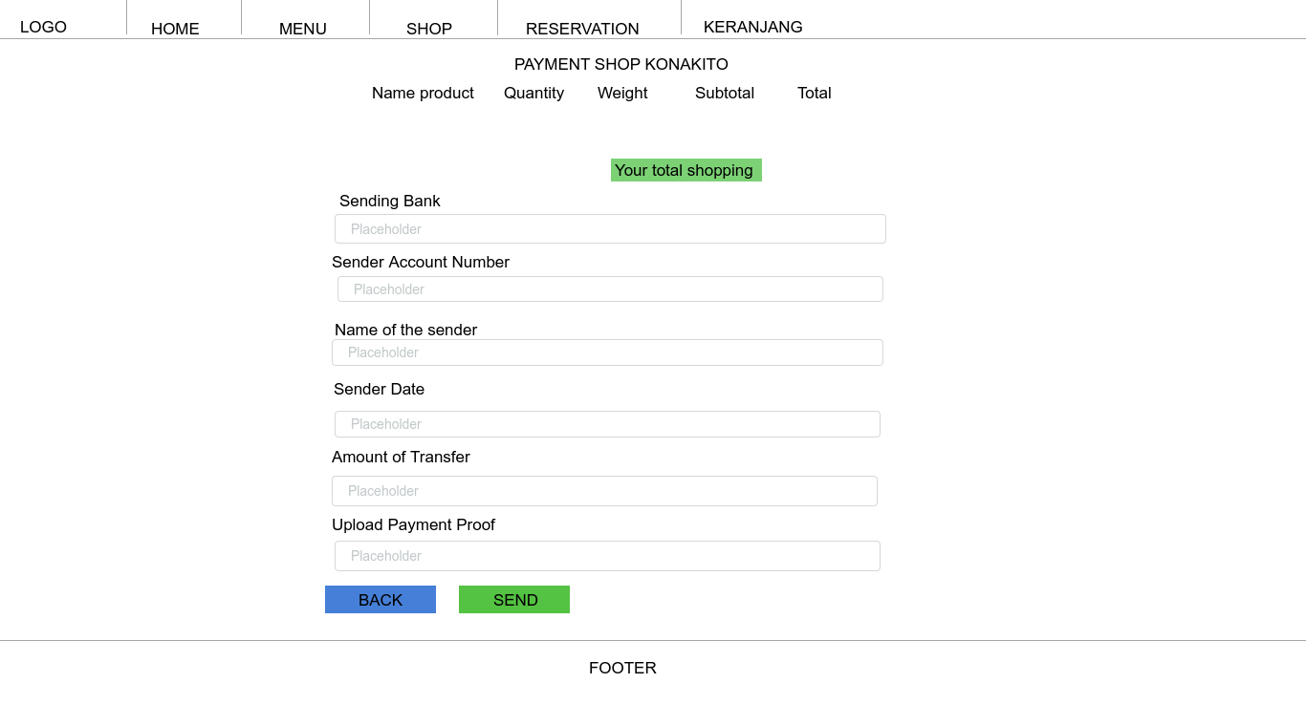
Lihat lampiran A.2

Slide 18
DOKUMEN KELUARAN
Halaman ini ditujukan untuk dokumen keluaran pengguna yang diaplikasikan untuk pengguna sebagai bukti pemesanan produk yang dibeli
1. Nama Dokumen : Invoice
Fungsi : Sebagai bukti pembelian
Sumber : Admin
Tujuan : User
Media : Layar
Jumlah : 1 lembar
Frekuensi : Setiap melakukan pembelian
Bentuk : Lihat lampiran B.1

Slide 19
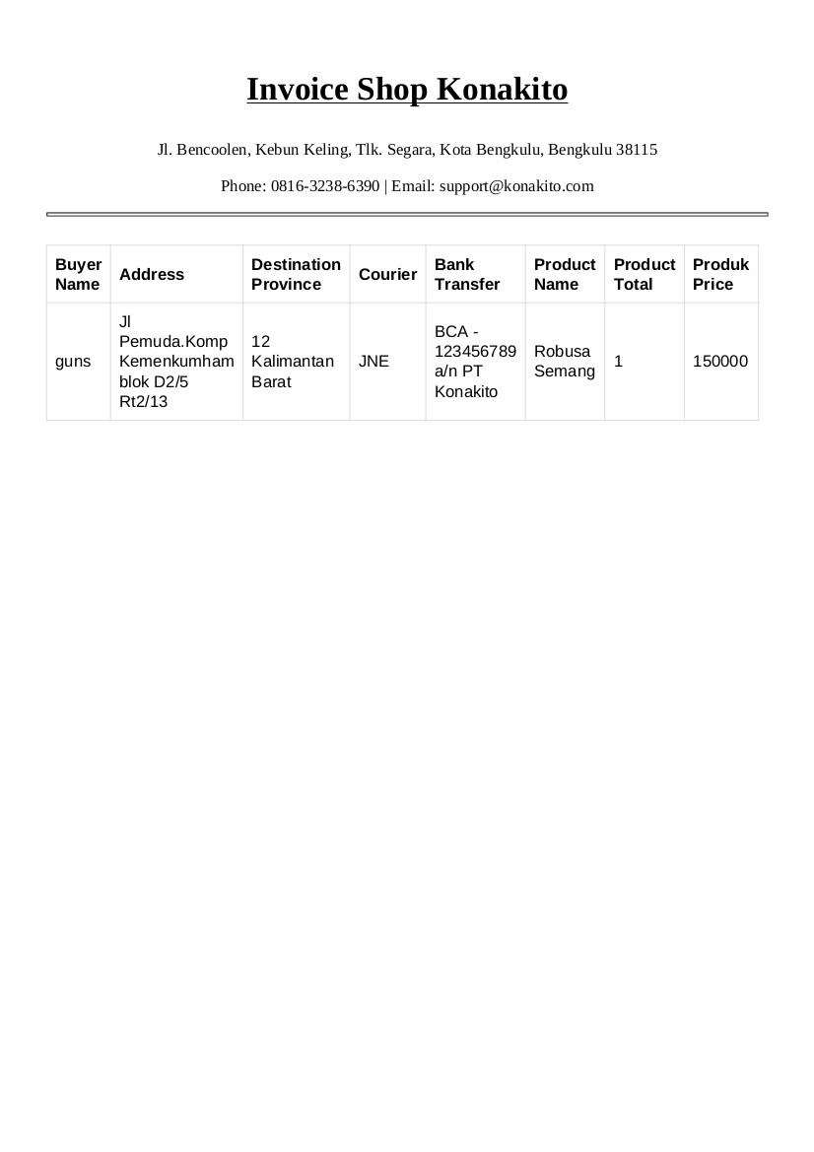
Lihat lampiran B.1

Slide 20
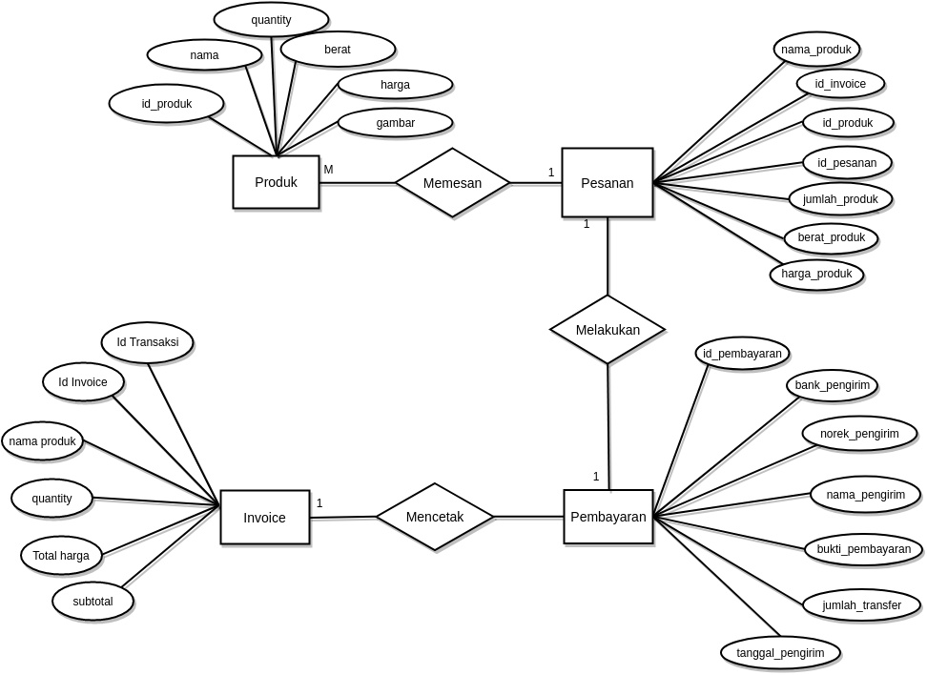
Entity Relationship Diagram (ERD)

Slide 21
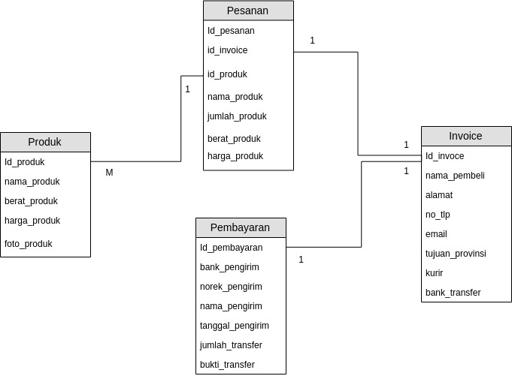
LOGICAL RECORD STRUTURE(LRS)

Slide 22
SPESIFIKASI FILE
SPESIFIKASI TERDIRI DARI SATU DATABASE YAITU DB_CONAKITO DENGAN EMPAT TABLE YAITU
ADMIN
EVENT
INVOICE
PEMBAYARAN
PESANAN
PRODUK
CONTACT

Slide 23
TABEL ADMIN
No | Elemen Data | Akronim | Tipe | Panjang | Keterangan
1 | Id | Id | Int | 11 | Primary key
2 | Nama | Nama | Varchar | 128
3 | Email | Email | Varchar | 128
4 | Image | Image | Varchar | 128
5 | Password | Password | Varchar | 258
6 | Is_active | Is_active | Int | 1
7 | Data_created | Data_created | Int | 11

Slide 24
TABEL EVENT
No | Elemen Data | Akronim | Tipe | Panjang | Keterangan
1 | Id_event | Id_event | Int | 5 | Primary key
2 | Nama_event | Nama_event | Varchar | 20
3 | Deskripsi | Deskripsi | Varchar | 50
4 | Tanggal | Tanggal | Date | -
5 | Foto_event | Foto_event | Varchar | 15

Slide 25
TABEL INVOICE
No | Elemen Data | Akronim | Tipe | Panjang | Keterangan
1 | Id_invoice | Id_invoice | Int | 10 | Primary key
2 | nama_pembeli | nama_pembeli | Varchar | 30
3 | alamat | alamat | Varchar | 50
4 | no_tlp | no_tlp | Varchar | 12
5 | email | email | Varchar | 20
6 | tujuan_provinsi | tujuan_provinsi | Varchar | 30
7 | kurir | kurir | Varchar | 15
8 | bank_transfer | bank_transfer | Varchar | 35

Slide 26
TABEL PEMBAYARAN
No | Elemen Data | Akronim | Tipe | Panjang | Keterangan
1 | Id_pembayaran | Id_pembayaran | Int | 10 | Primary key
2 | Bank_pengirim | Bank_pengirim | Varchar | 20
3 | Norek_pengirim | Norek_pengirim | Varchar | 20
4 | Nama_pengirim | Nama_pengirim | Varchar | 25
5 | Tanggal_pengirirm | Tanggal_pengirim | Date | -
6 | Jumlah_transfer | Jumlah_transfer | Varchar | 10
7 | Bukti_transfer | Bukti_transfer | Varchar | 15

Slide 27
TABEL PESANAN
No | Elemen Data | Akronim | Tipe | Panjang | Keterangan
1 | Id_pesanan | Id_pesanan | Int | 10 | Primary key
2 | Id_invoice | Id_invoice | Int | 10 | Foreign key
3 | id_produk | id_produk | Int | 10 | Foreign key
4 | Nama_produk | Nama_produk | Varchar | 25
5 | Jumlah_produk | Jumlah_produk | Int | 10
6 | Berat_produk | Berat_produk | Int | 10
7 | Harga_produk | Harga_produk | Int | 10

Slide 28
TABEL PRODUK
No | Elemen Data | Akronim | Tipe | Panjang | Keterangan
1 | Id_produk | Id_produk | Int | 10 | Primary key
2 | Nama_produk | Nama_produk | Varchar | 25
3 | Berat_produk | Berat_produk | Varchar | 10
4 | Harga_produk | Harga_produk | Int | 10
5 | Foto_produk | Foto_produk | Varchar | 15

Slide 29
TABEL CONTACT
No | Elemen Data | Akronim | Tipe | Panjang | Keterangan
1 | Id | Id | Int | 11 | Primary key
2 | Nama | Nama | Varchar | 25
3 | Email | Email | Varchar | 25
4 | No_tlp | No_tlp | Varchar | 12
5 | Pertanyaan | Pertanyaan | Varchar | 100

Slide 30
STRUKTUR NAVIGASI
Pada halaman admin dan user penulis menggunkan struktur non liner karena pada rangkaian navigasi dapat diakses secara acak atau tidak beraturan.

Slide 31
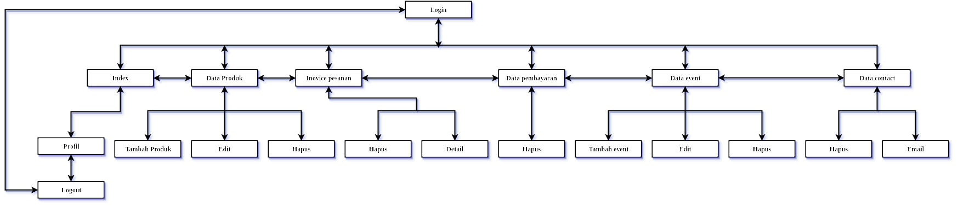
Struktur Navigasi Halaman Admin

Slide 32
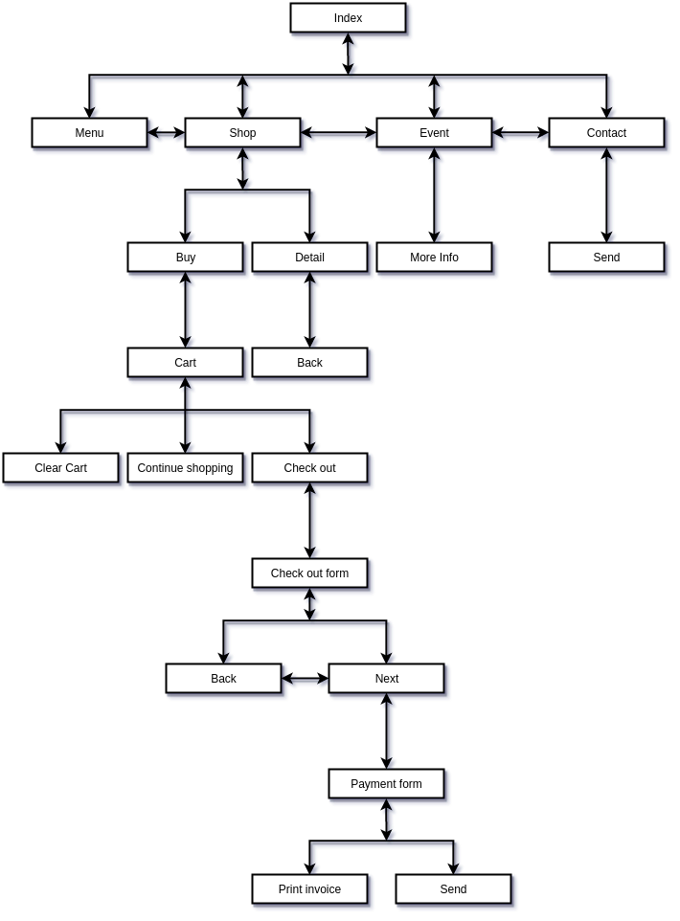
Struktur Navigasi Halaman User

Slide 33
BAB IV
Kesimpulan
Berdasarkan uraian-uraian yang telah di bahas pada bab-bab sebelumnya, penulis mencoba untuk menarik kesimpulan mengenai penulisan tugas akhir ini sebagai berikut :
Website penjualan online biji kopi konakito ini memudahkan penikmat kopi untuk mencari informasi dengan mudah
Website penjualan online biji kopi konakito ini juga memudakan pembelian biji kopi konakito untuk para penikmat kopi mencari kopi kesukaannya
Website penjualan online biji kopi konakito menyedikan laporan pembelian yang lengkap untuk melayani pembeli melalui media website
Saran
Saran dari penulis dalam pembuatan website penjualan biji kopi konakito yaitu :
Perlu di adakannya maintenance secara berkala untuk mengikuti perkembangan teknologi
Perlu adanya backup database dalam jangka panjang untuk menghindari kehilangan atau kerusakan database
Meski keamanan yang dimiliki website penjualan online biji kopi konakito sudah cukup aman, tetapi perlu adanya pemeliharaan keamanan untuk memastikan terhindar dari orang-orang tak bertanggung jawab.

Slide 34
SELESAI

